Slide 1
ПМ. 04 Медицинская помощь женщине, новорожденному, семье при патологическом течении беременности, родов и послеродового периода
МДК 04. 01 Патологическое акушерство
Специальность 31.02.02. «Акушерское дело»
Тема занятия: «Аномалии развития и заболевания плода, плодных оболочек и плаценты»
Астраханский базовый медицинский колледж
Преподаватель: Минакова Алефтина Георгиевна
Астрахань - 2020

Slide 2
Знать:
Классификация пороков развития плода;
Причины возникновения;
Диагностика;
Уметь:
Тактика ведения беременности, родов и послеродового периода;
Особенности ухода за роженицей и родильницей.

Slide 3
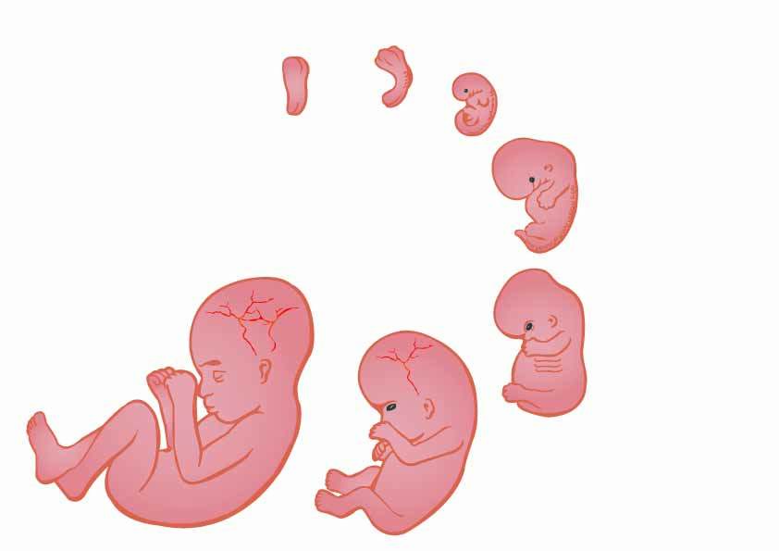
содержание
Причины и виды патологии развития плода
Методы профилактики и своевременной диагностики болезней плода, акушерская тактика;
Методы профилактики и лечения болезни плода и вызывающие их факторы
Роль акушерки в профилактике к своевременной диагностике болезней плода и оболочек, доврачебная помощь.
Причины и виды патологии оболочек, методы диагностики, лечения и профилактики

Slide 4


причины
Неблагоприятные условия среды
Наследственность
Инфекционные заболевания и интоксикации матери
Влияние ионизирующей радиации
Влияние химических препаратов
Вредные привычки родителей

Slide 5
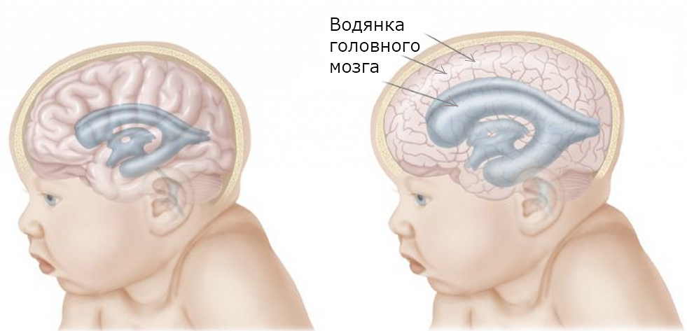
гидроцефалия
головная водянка, возникающая вследствие чрезмерного накопления жидкости в желудочках мозга. Количество жидкости бывает различным, иногда достигает 2 – 3 литров. Выраженная гидроцефалия встречается редко.
ДИАГНОСТИКА:
1. Данные УЗИ
2. Данные наружного исследования (чрезмерная величина головки, которая не может вставиться в таз)
3. Данные влагалищного исследования (во время родов определяют необычайно широкие швы и большие роднички, тонкие податливые кости)

Slide 6
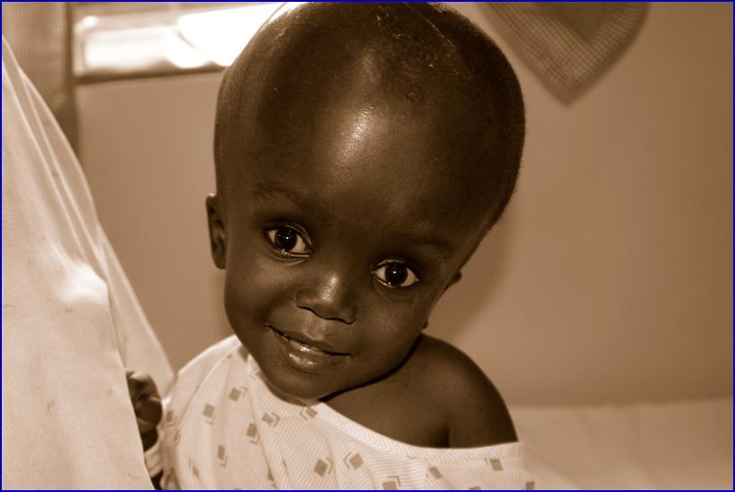
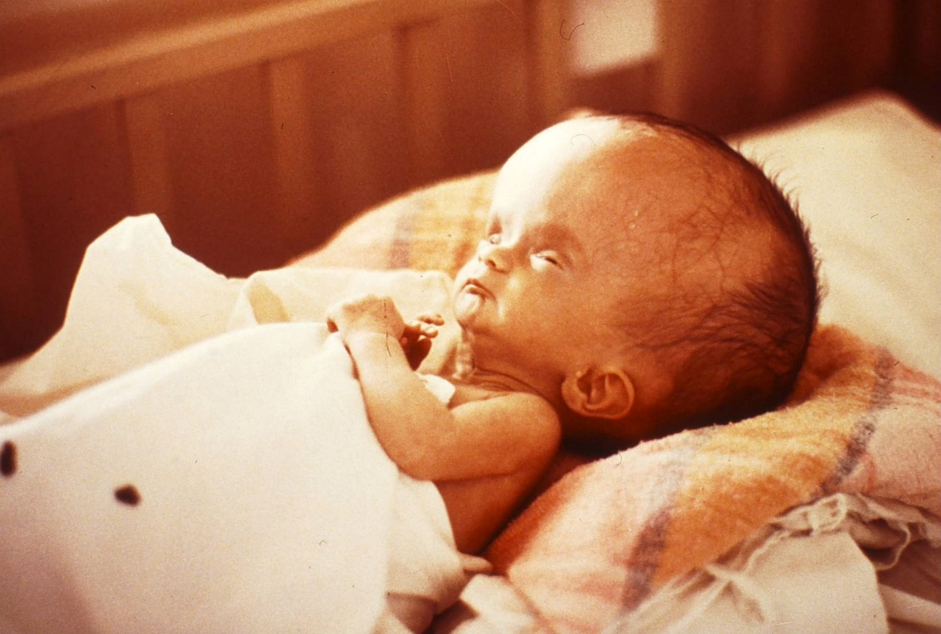
Лечение
После уточнения диагноза при достаточном раскрытии зева производят прокол головки троакаром или длинной иглой и выпускают жидкость. После истечения жидкости объем головки уменьшается и роды заканчиваются самостоятельно. Если возникают показания к ускорению родов (слабость родовой деятельности, повышение температуры и др.), плод извлекают путем наложения краниокласта.

Slide 7
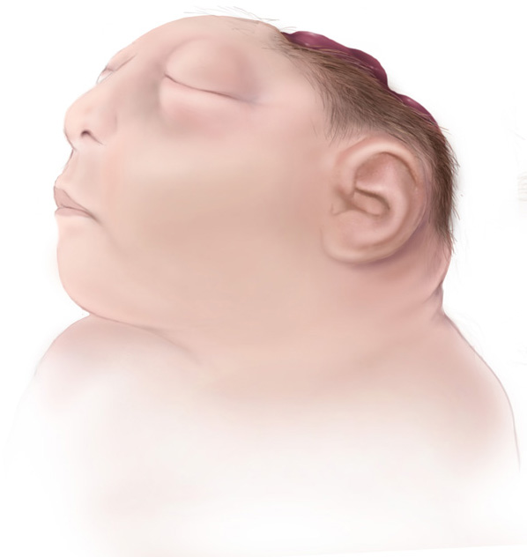
анэнцефалия
резкое недоразвитие полушарий мозга.
КЛИНИКА:
отсутствие свода черепа и большой части головного мозга
лицевая часть черепа достаточно развита; маленькая головка располагается непосредственно на плечевом поясе, глаза выпячены (лягушачья голова).
ДИАГНОСТИКА:
УЗИ
исследование крови (повышенное
содержание альфа-фетопротеина)
эмбриональная магнитно-резонансная
томография.

Slide 8
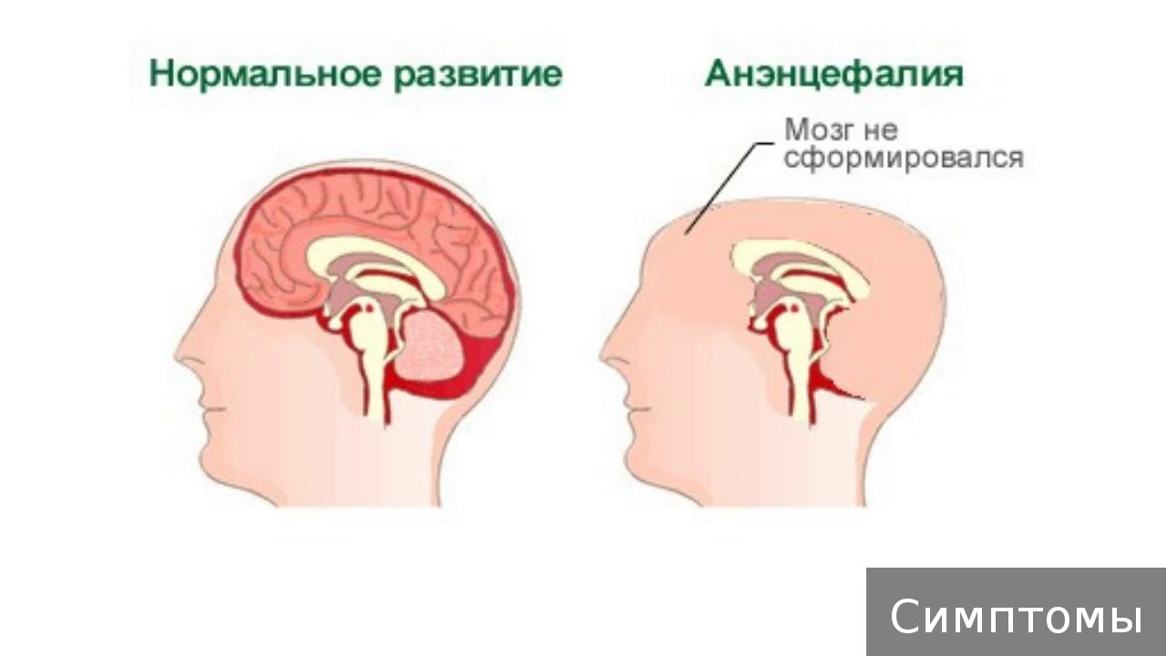
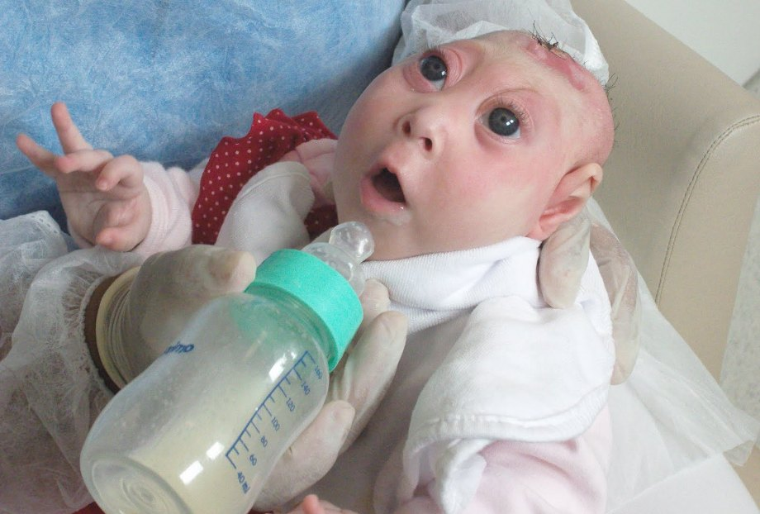
Лечение
Лечения данной патологии не существует и при ее обнаружении рекомендуется прерывание беременности по медицинским показаниям на любом сроке. Если ребенок рождается, ему оказывается паллиативная помощь.

Slide 9
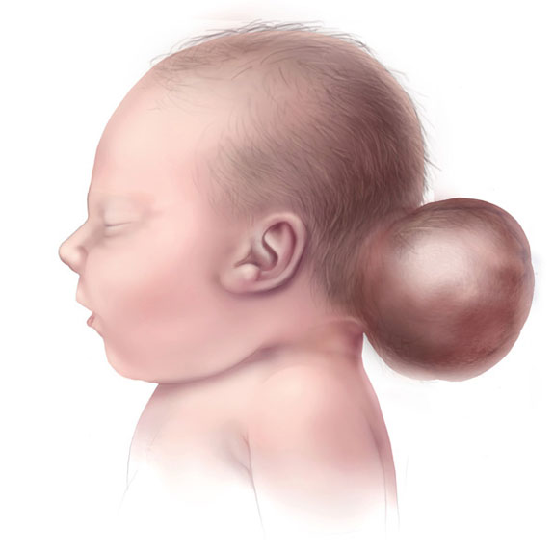
Энцефалоцеле (Мозговая грыжа)
выпячивание мозга в области большого родничка, затылка или переносицы.
КЛИНИКА:
Видимое мягкое выпячивание на голове, лице, в носу.
Затруднение носового дыхания: ребенок при этом дышит преимущественно ртом.
Истечение прозрачной жидкости (ликвор – цереброспинальная жидкость) из носа.
Беспокойство ребенка: ребенок отказывается
от еды, плохо спит.
Асимметрия глазниц.
Широкая переносица.

Slide 10
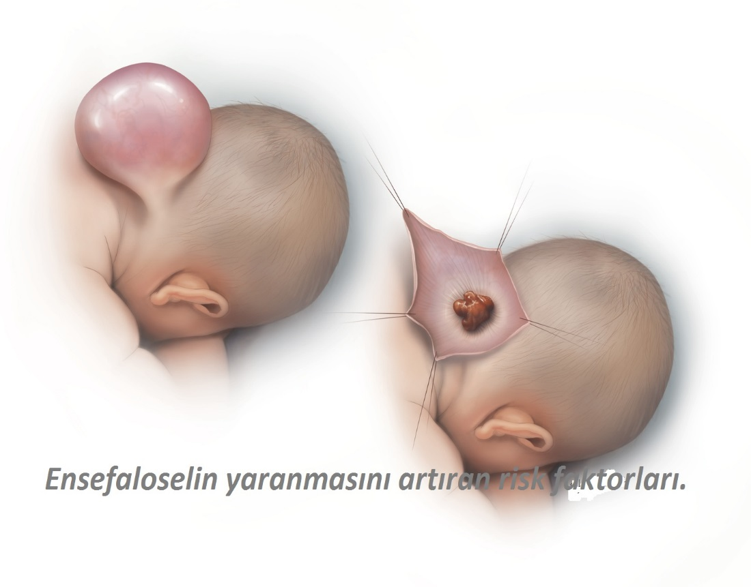
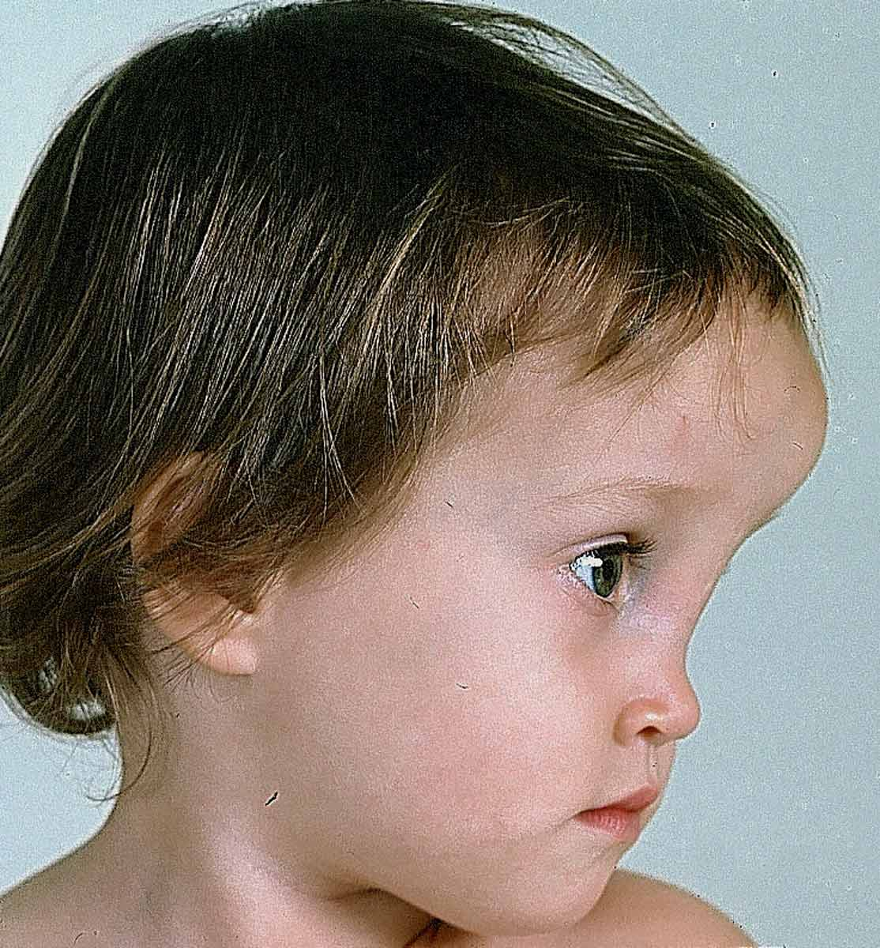
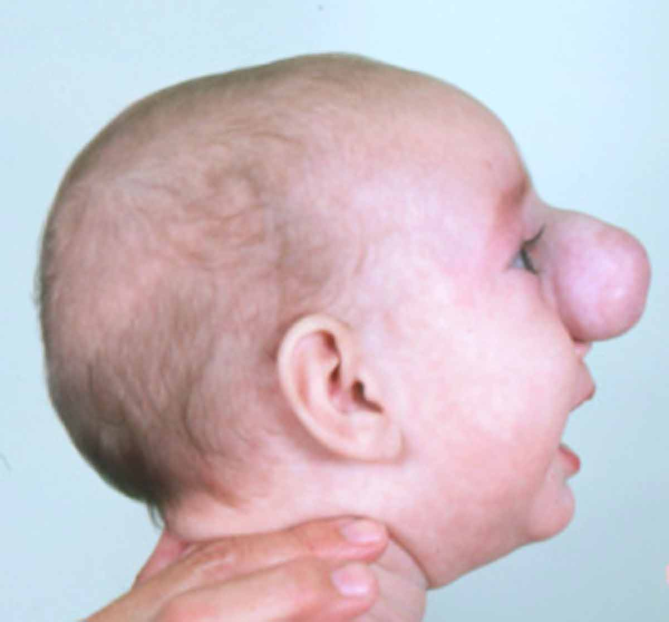
Лечение
Лечение только хирургическое:
иссечение грыжевого мешка,
его содержимого (по возможности сохраняя мозговую ткань) и закрытие костного дефекта черепа.

Slide 11
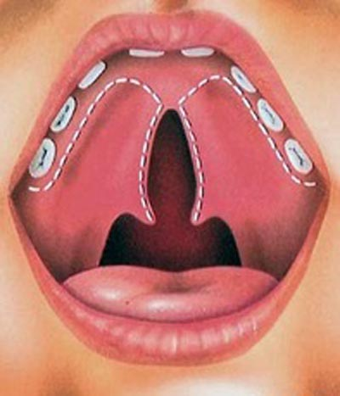
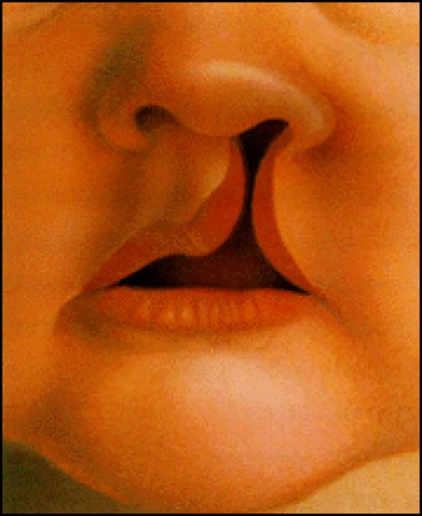
Волчья пасть
расщепление верхней губы, верхней челюсти и твердого неба. Полости рта и носа сообщаются, поэтому молоко при сосании вытекает через нос. Ребенка при кормлении следует держать в вертикальном положении, что способствует попаданию молока в пищевод.
ЗАЯЧЬЯ ГУБА
расщепление верхней губы.
Эта аномалия не препятствует
акту сосания и правильному
развитию ребенка.

Slide 12
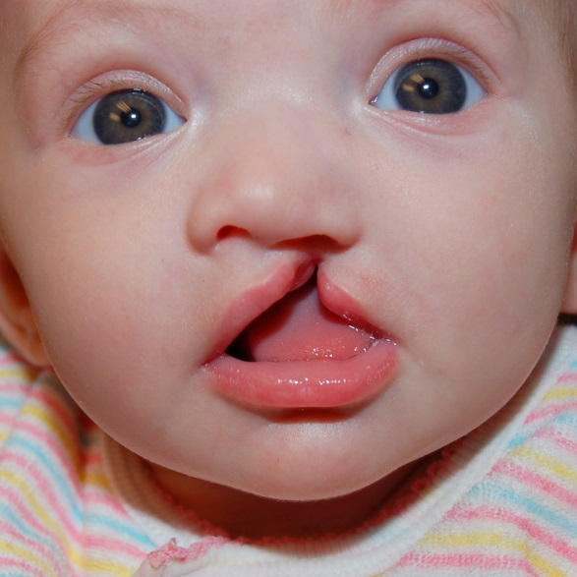
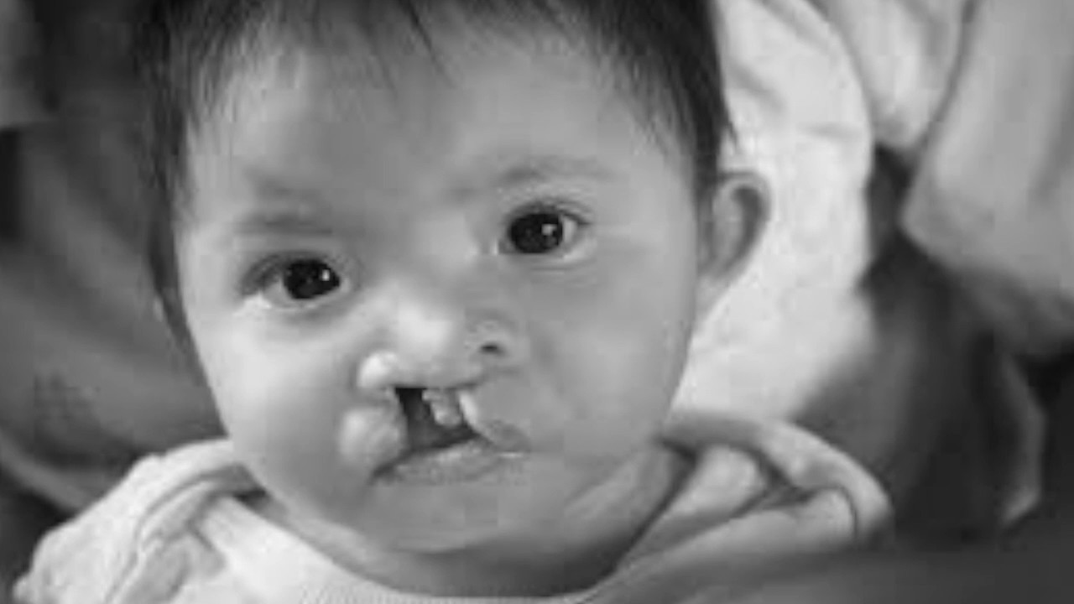
Лечение
Волчья пасть и заячья губа устраняются путем пластических операций. Операцию производят через несколько месяцев после рождения или даже позднее, в первые годы жизни.

Slide 13
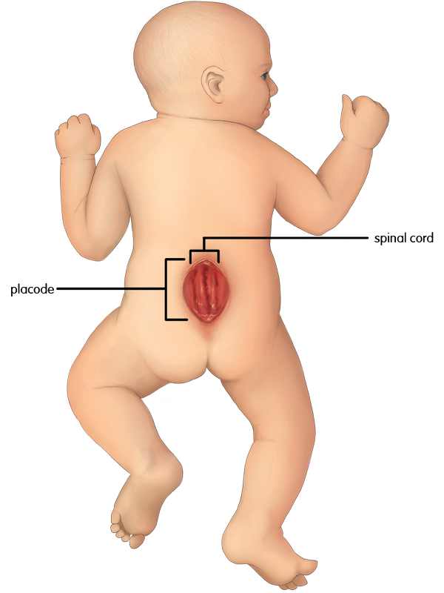
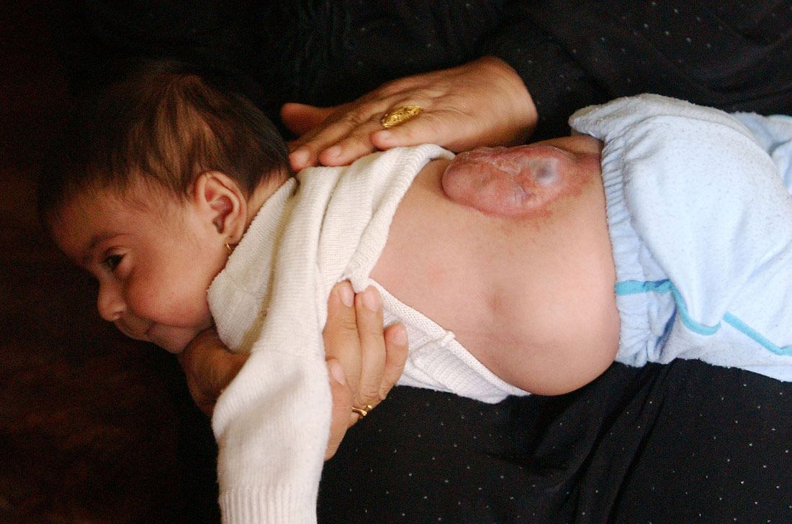
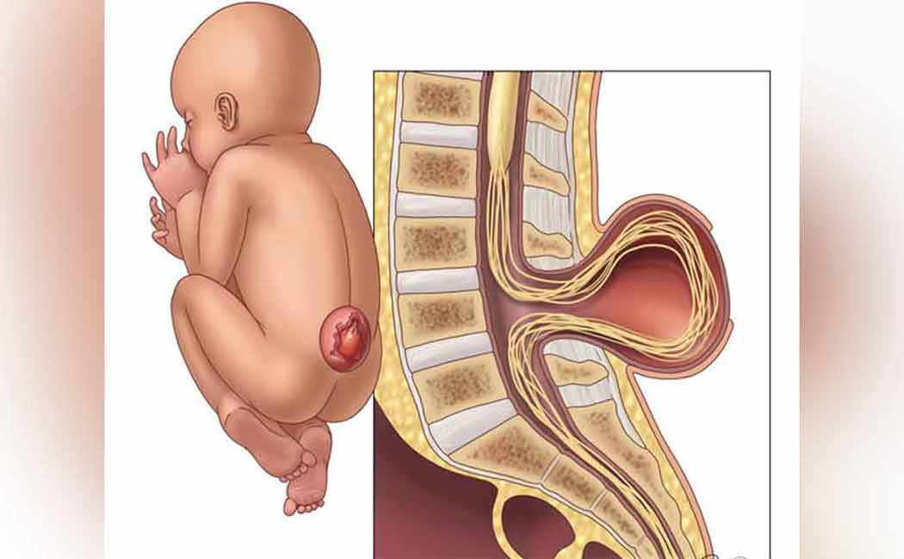
Расщепление позвоночника
Расщепление позвоночника может быть в любом месте, чаще в поясничной области. Через отверстие из спинномозгового канала может выпячиваться спинной мозг, покрытый мозговыми оболочками и истонченной кожей. Данная аномалия развития плода течению родов обычно не мешает.

Slide 14
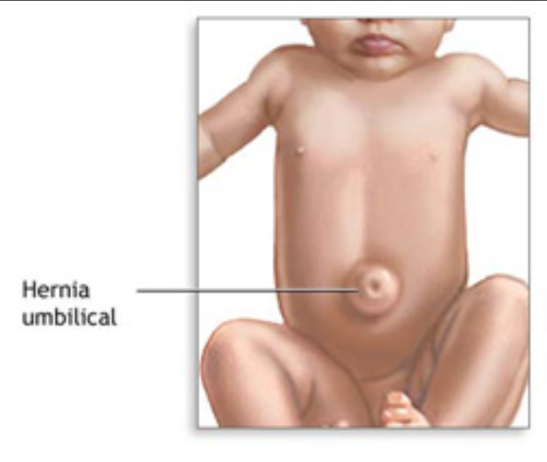
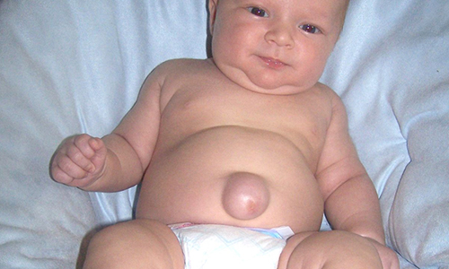
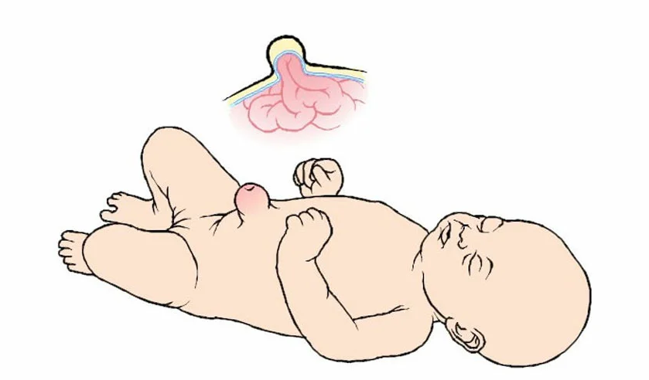
Пупочная грыжа
Может быть различной величины. При большом грыжевом отверстии (дефект брюшной стенки) в грыжевой мешок может переместиться значительная часть кишечника и даже печень. Пупочные грыжи, даже большие, обычно не затрудняют течение родов. Небольшие грыжи устраняются операционными путем, при больших грыжах дети нередко погибают.

Slide 15
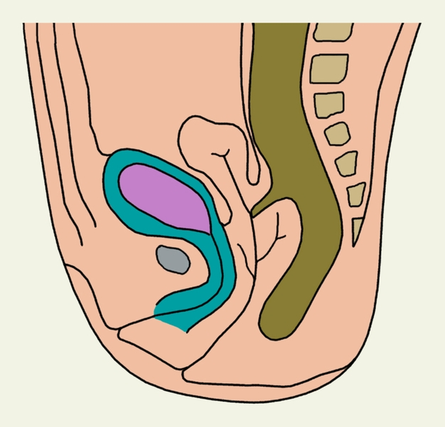
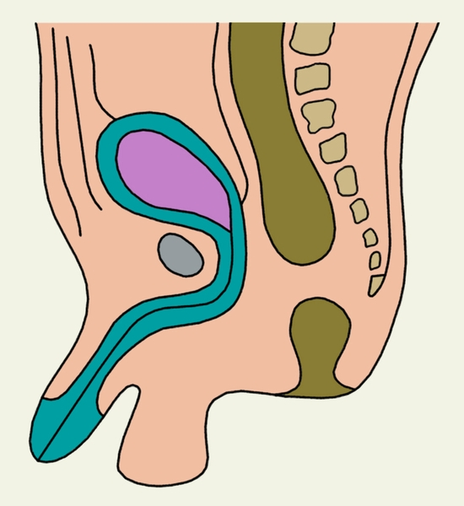
Заращение заднепроходного отверстия
угрожает жизни ребенка. При данной аномалии требуется оказание неотложной хирургической помощи. Этот порок развития выявляется путем тщательного осмотра ребенка в родильной комнате и внимательного наблюдения за действием кишечника новорожденного ребенка в первый день жизни.

Slide 16
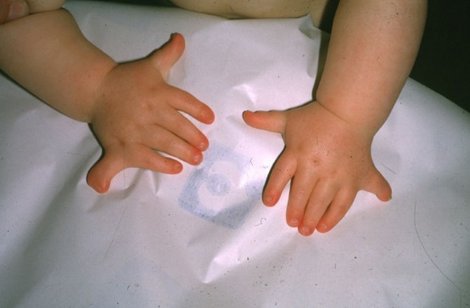
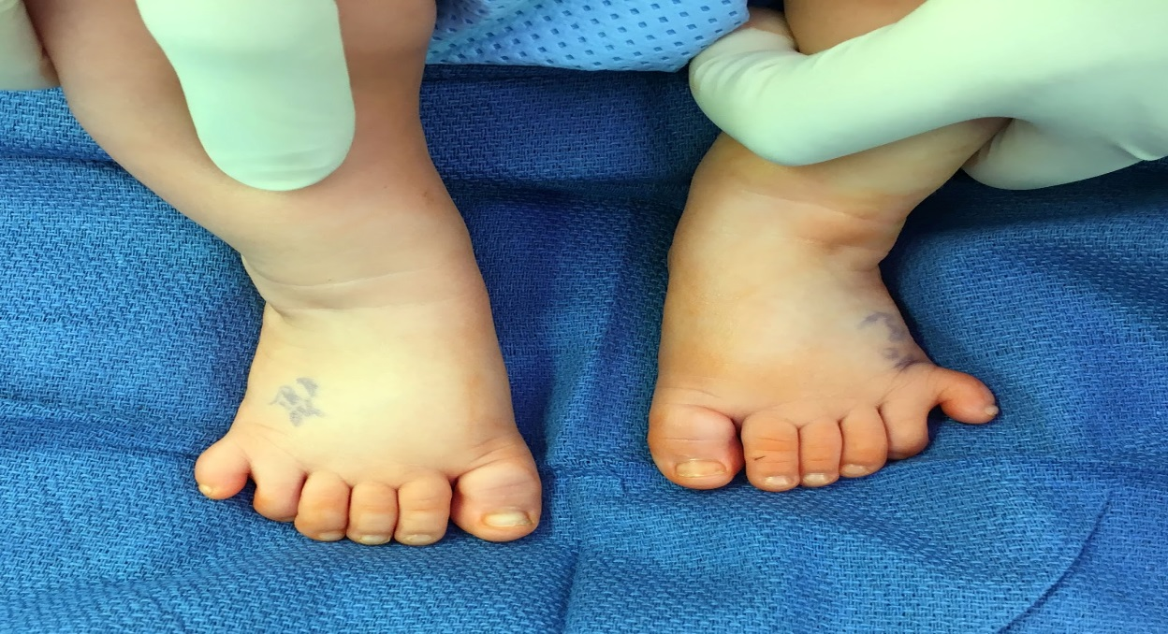
Полидактилия (многопалость)
большее, чем обычно, количество пальцев на руках и ногах. Добавочные пальчики иногда бывают плохо развиты.
Лечение многопалости осуществляется только хирургическими способами. Выбор варианта исправления недуга осуществляется на основании типа аномалии.

Slide 17
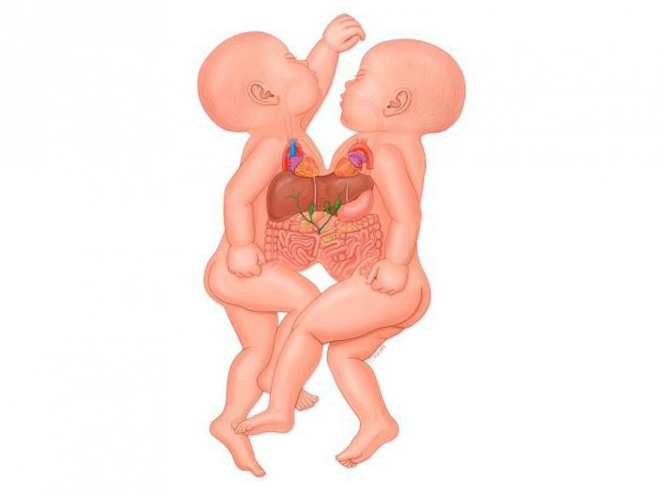
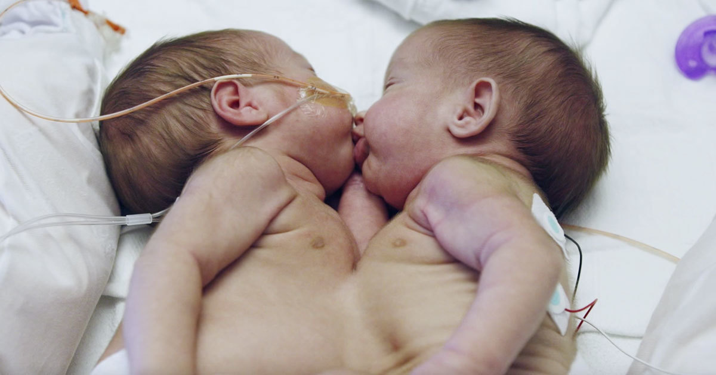
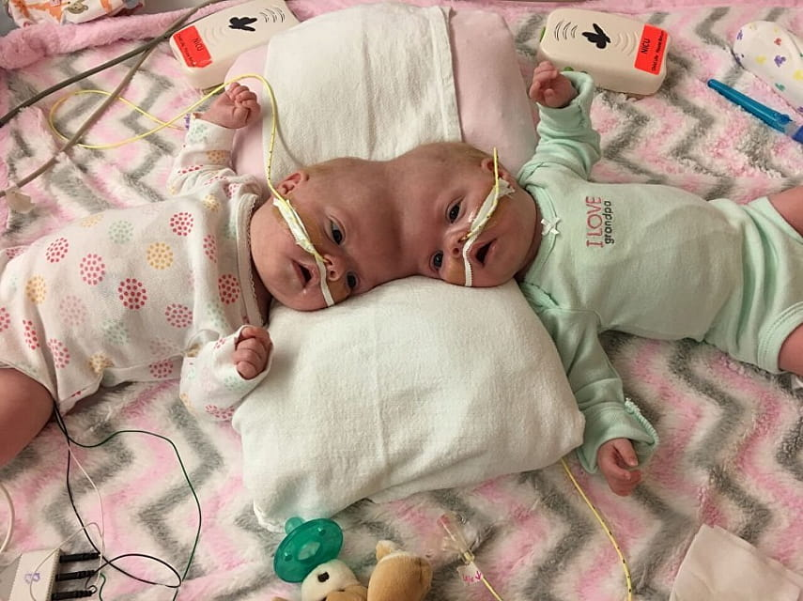
Сросшаяся двойня
срастание, вернее не полное расщепление близнецов, может возникнуть при однояйцевых моноамниотических двойнях. Срастание плодов может быть в области головы, грудной клетки, живота, ягодиц. Лечение хирургическое

Slide 18
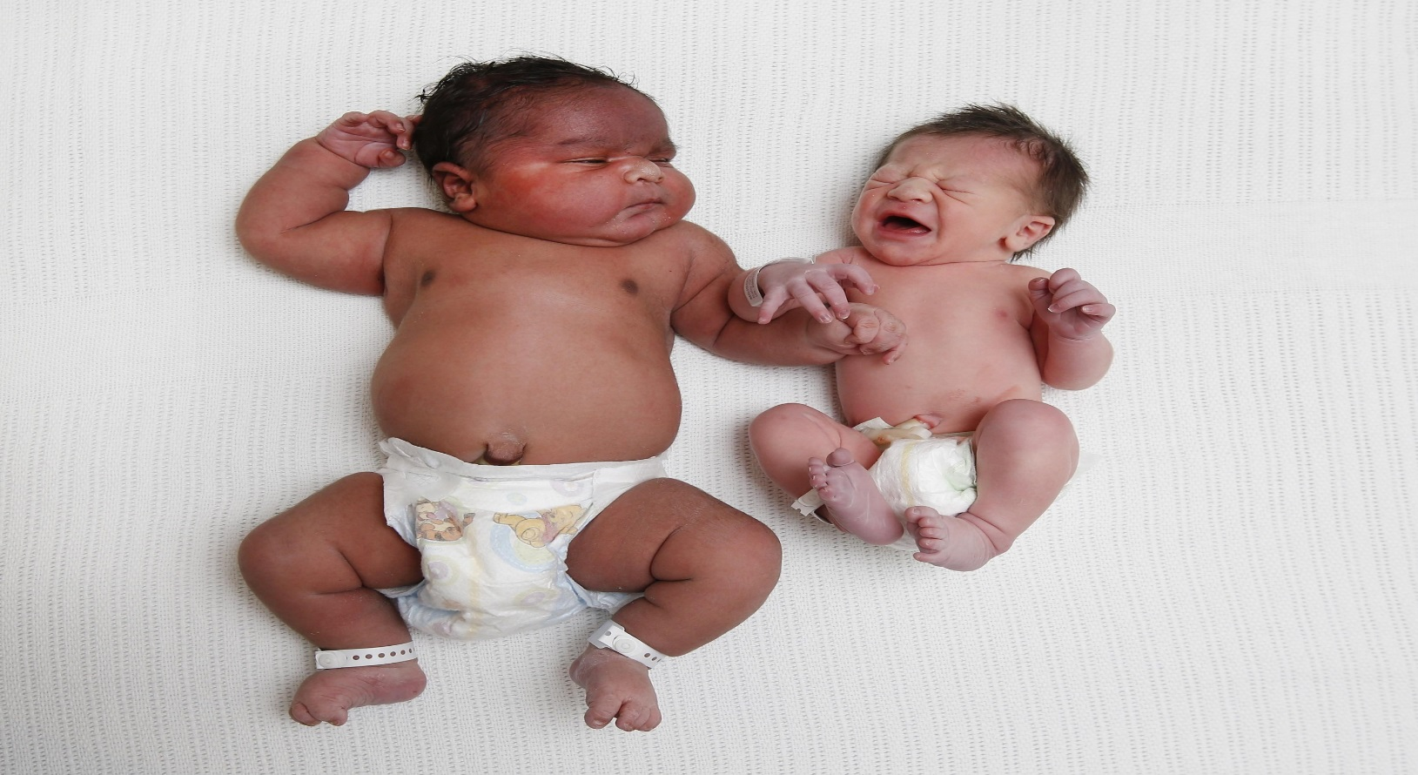
Гигантский плод
плод, имеющий вес при рождении свыше 5000 г.
Развитию крупного или гигантского плода
способствуют диабет, предиабет и другие нарушения.
Роды при гигантском плоде затяжные, нередко наблюдается внутриутробная асфиксия и родовые травмы.

Slide 19
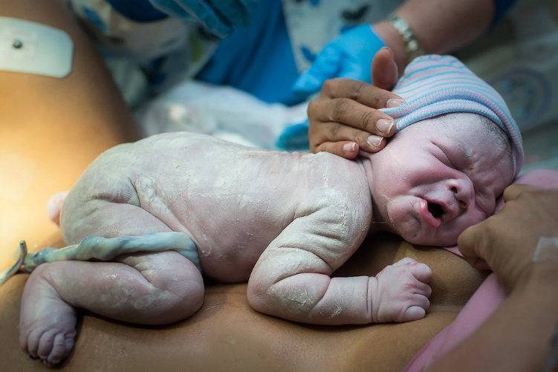
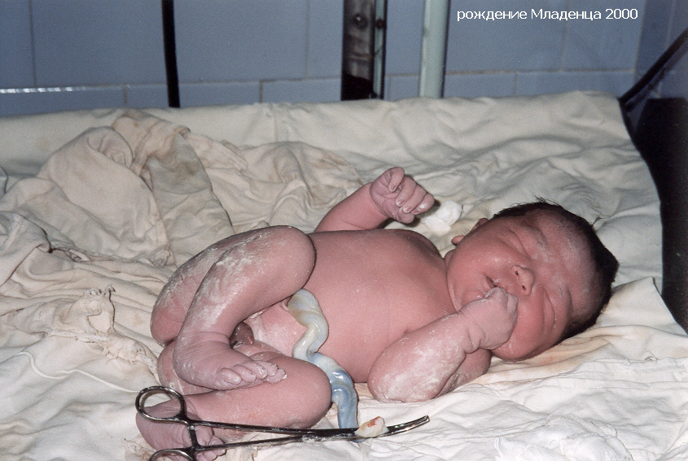
Переношенный ребенок
беременность, срок которой затягивается более чем на 14 дней.
ПРИЗНАКИ:
Крупный плод
кости черепа плотные
способность головки к конфигурации понижена.
Переношенной плод нередко погибает от асфиксии до начала родовой деятельности или во время родов. У новорожденных часто наблюдаются родовые травмы.

Slide 20
Внутриутробная смерть плода
ПРИЧИНЫ:
инфекционные заболевания беременной (тифы, дизентерия, грипп и другие вирусные заболевания, токсоплазмоз, листериоз, сифилис, малярия и др.);
тяжёлые заболевания сердечно-сосудистой системы (гипертоническая болезнь, декорированный порок сердца);
тяжёлые формы токсикозов беременности (нефропатия, преэклампсия, эклампсия);
заболевания почек;
интоксикация организма матери (ртуть, свинец, окись углерода и др.);
аномалии развития несовместимых с жизнью;
отслойка плаценты;
несовместимость крови матери и плода в отношении резус-фактора.

Slide 21
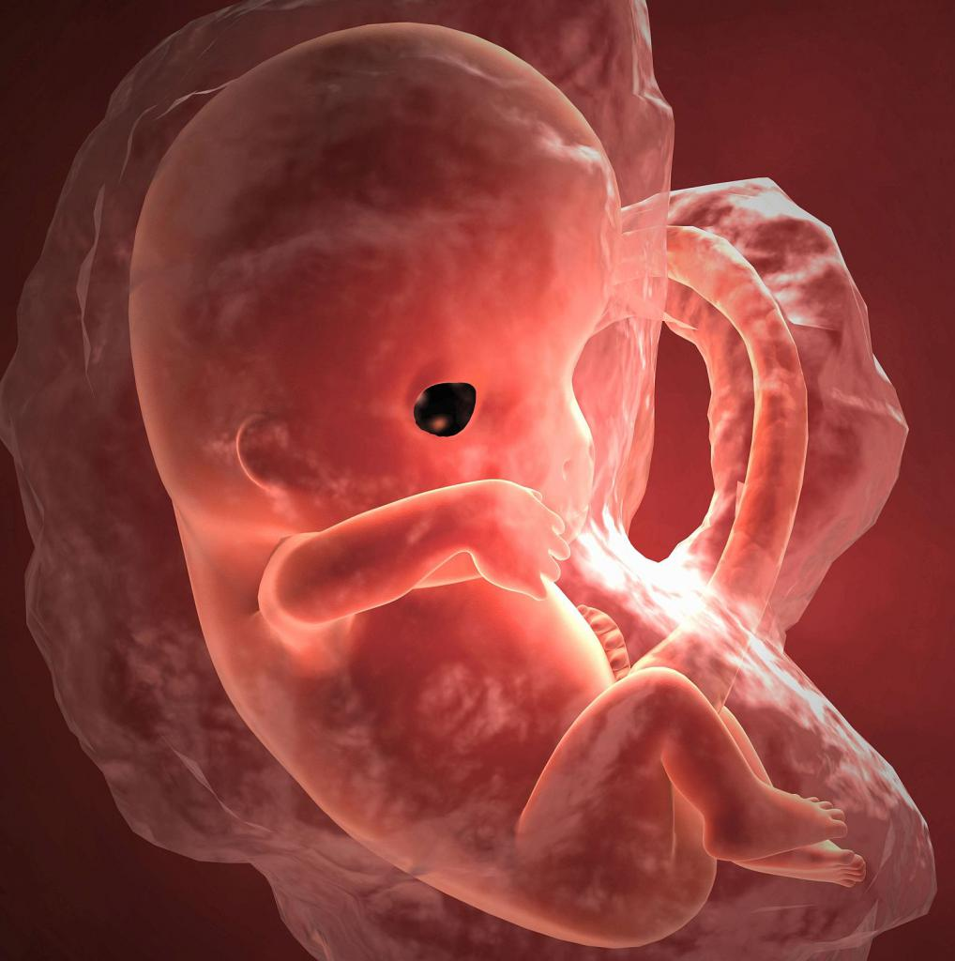
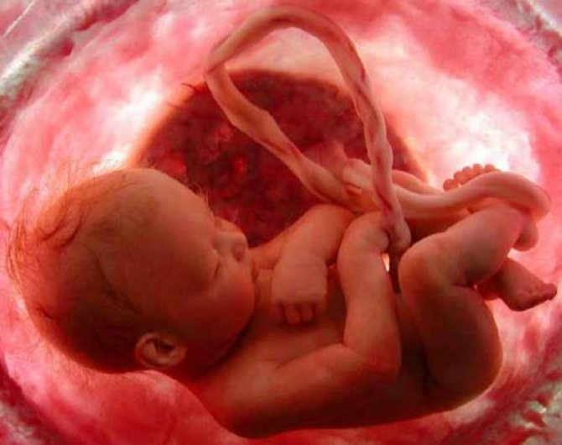
Диагностика
Исчезновение сердцебиения и движений плода.
Прекращение роста матки.
Исчезновение набухания молочных желез, ощущение тяжести в животе, недомогание, чувство усталости. У некоторых женщин общее состояние не нарушается.
Резкое снижение содержания эстриола в моче беременной.

Slide 22
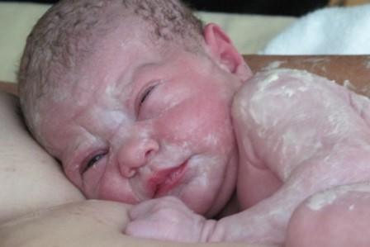
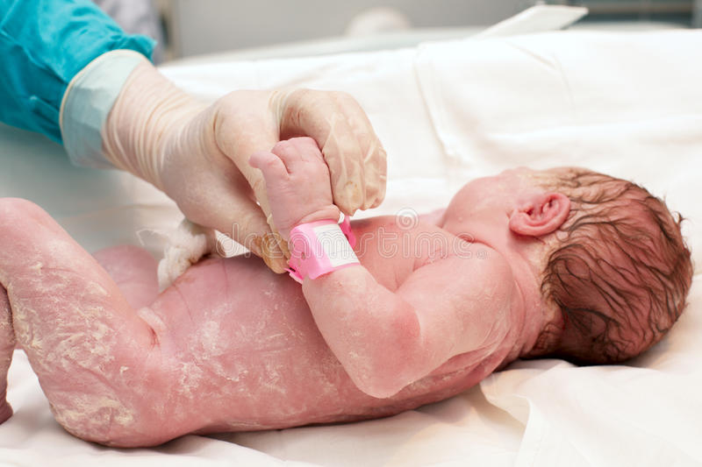
Мацерация мертвого плода
Безгнилостное влажное омертвление тканей плода; ткани пропитываются околоплодной жидкостью и сывороткой крови. Вначале на коже образуются пузырьки, затем она отторгается лоскутами. В дальнейшем плод становится дряблым, кости черепа – подвижными, ткани приобретают желтоватый оттенок.

Slide 23
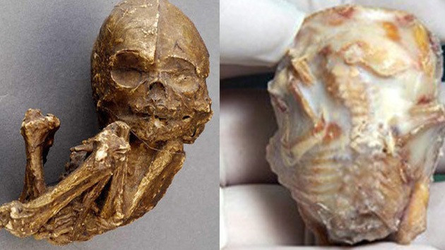
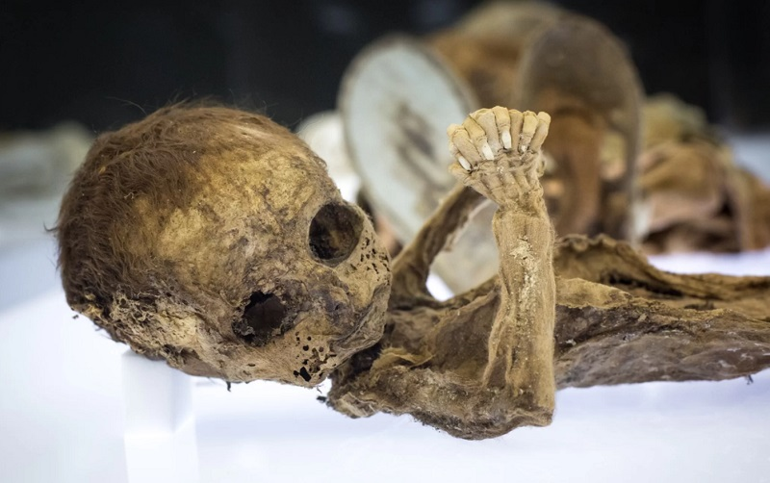
мумификация
Сухое омертвение плода. Мумификация наблюдается при гибели одного из близнецов, редко – на почве обвития пуповины. Околоплодные воды всасываются, тело погибшего плода сморщивается или сдавливается, как бы высыхает, образуется “бумажный плод”.
В исключительно редких случаях происходит петрификация
(окаменение) погибшего плода. Петрификация зависит от отложения
известковых солей в тканях погибшего плода.

Slide 24
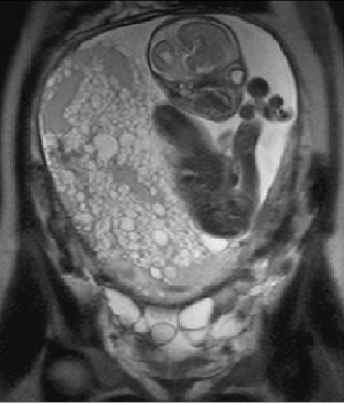
Пузырный занос
Заболевание плодного яйца, характеризующееся тем, что ворсинки хориона превращаются в пузырьки, заполненные светлой жидкостью. Пузырьки располагаются на шнуровидных стебельках, величина их от просяного зерна до вишни. Конгломераты пузырьков по внешнему виду напоминают грозди винограда.
При превращении хориона в пузырный занос происходит разрастание эпителия ворсин (синцития и цитотрофобласта) и отек их стромы. Пузырьки врастают в децидуальную оболочку, которая истончается; вокруг пузырьков нередко образуются кровоизлияния из разрушенных сосудов децидуальной оболочки.
Иногда пузырьки прорастают децидуальную оболочку, внедряются в мускулатуру матки, разрушают стенки матки и проникают в брюшную полость. Эта разрушающая (деструирующая) форма пузырного заноса встречается редко.

Slide 25
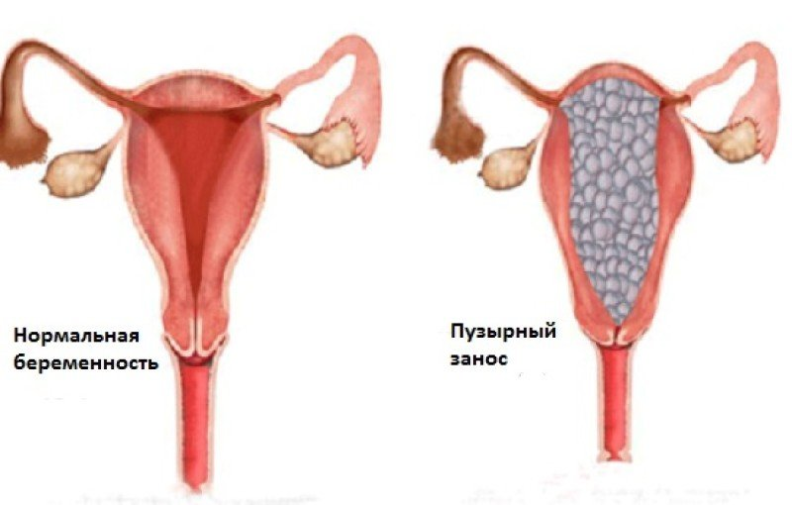
Классификация
Полный пузырный занос перерождаются все ворсины хориона.
Наблюдается при заболевании хориона в первые месяцы беременности, когда плацента полностью не сформирована. Плод всегда погибает, распадается и рассасывается
Частичный пузырный занос пузырчатому превращению подвергается большая или меньшая часть ворсин плаценты.
Возникает в более поздние сроки беременности плод чаще погибает; развитие плода возможно только при перерождении небольшого участка плаценты, но такие случаи бывают редко.
После гибели плода пузырный занос продолжает расти, и размеры матки быстро увеличиваются. В яичниках образуются кисты.
Различают три формы пузырного заноса:
доброкачественная: без пролиферации и анаплазии;
потенциально злокачественная: с гиперплазией и персистентной анаплазией хориального эпителия;
злокачественная: с выраженной пролиферацией и анаплазией хориального эпителия.

Slide 26
Клиника
I. Кровотечение из матки — начинается в первые месяцы беременности и продолжается, то ослабевая, то усиливаясь, до рождения заноса. Кровь жидкая, темная, иногда (редко) с ней выделяются пузырьки заноса. Кровотечение обычно необильное, оно усиливается, как правило, во время рождения пузырного заноса. В связи с длительным кровотечением возникает анемия.
II. Отсутствие достоверных признаков беременности: части плода не прощупываются, сердечные тоны и движения плода не определяются.
III. Несоответствие между сроком беременности и величиной матки.
Размеры матки значительно больше, чем при нормальной беременности соответствующего срока.
IV. Частое возникновение токсикозов беременных. Наблюдаются тошнота, рвота, слюнотечение, описаны случаи эклампсии в первой половине беременности.

Slide 27
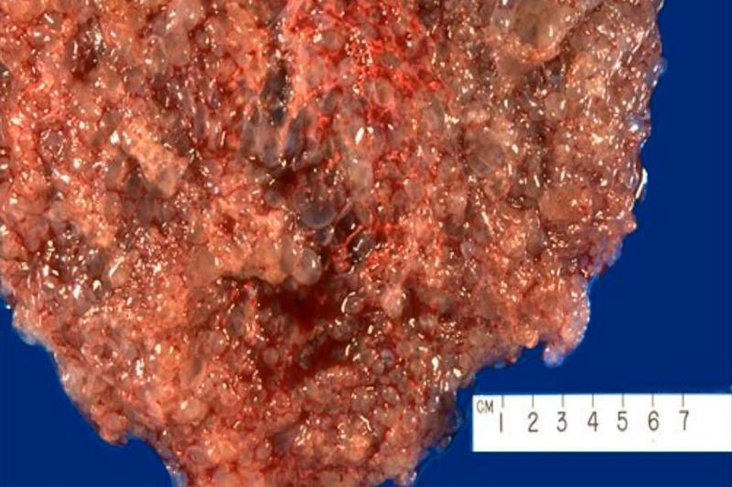
ДИАГНОСТИКА
Клинические симптомы
Реакция Ашгейма-Цондка
УЗИ
Электрокардиография
Фонокардиография
ЛЕЧЕНИЕ
Если величина матки не превышает таковую при 12 нед беременности, расширяют шеечный канал и удаляют занос тупой кюреткой.
средства, усиливающие сократительную деятельность матки.
При сильном кровотечении и достаточном раскрытии зева пузырный занос удаляют одним или двумя пальцами, введенными в полость матки.
При сильном кровотечении и закрытом зеве приходится расширять шеечный канал металлическими расширителями и после этого осторожно удаляют пузырный занос пальцем.
проверочное выскабливание матки и удаление задержавшихся частиц пузырного заноса.
После удаления пузырного заноса за женщиной систематически наблюдают в течение 1 — 1,5 лет, чтобы не пропустить возникновения хорионэпителиомы.

Slide 28
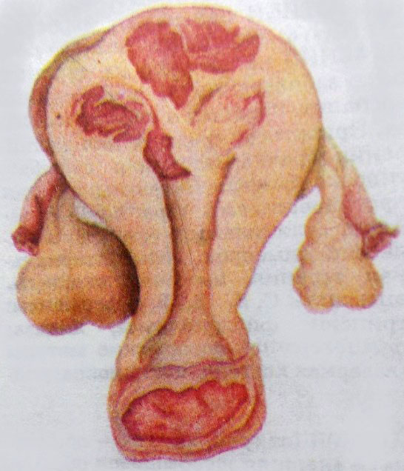
Хорионкарцинома (хорионэпителиома)
Быстрорастущая злокачественная опухоль, развивающаяся из клеток хориона. Макроскопически она имеет вид сине-багровых узлов или диффузного разрастания в стенке матки.
Отличительной особенностью этой опухоли является быстрота возникновения метастазов. Опухоль располагается на сосудах, поэтому частицы ее заносятся гематогенным путем в разные органы.
КЛИНИКА
Ациклические кровянистые
(или кровянисто-гнойных) выделения
Увеличние матки (иногда
становится узловатой)
Малокровие
повышение температуры
Кашель
кровохарканье (метастазы в легкие)

Slide 29
многоводие
Заболевание амниона, характеризующееся нарушением его секреторной и всасывающей (резорбционной) функции.
Избыточное накопление в амниотической полости околоплодных вод. Достигает 3 — 5 л, иногда 10 — 12 л и даже больше.
ПРИЧИНЫ
инфекционные (в том числе вирусные) заболевания
аномалии развития плодного яйца.
нарушение функции амниона.
избыточная продукция вод амниотическим эпителием
замедление процесса выведения вод.
аномалии развития плода: анэнцефалия, волчья пасть, эктопия мочевого пузыря и др.
многоплодная беременность
сахарный диабет
несовместимости матери и плода по резус-фактору

Slide 30
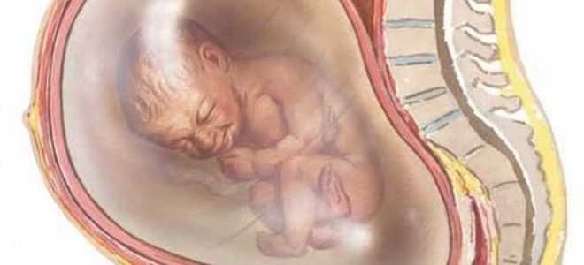
Клиника
Резкое увеличение матки,
стеснением соседних органов,
одышка, недомогание,
отеки нижних конечностей,
ощущение тяжести и боли в животе,
возникают поздние токсикозы беременности, тазовые предлежания, поперечные и косые положения плода,
нередко (более 20%) наступают преждевременные роды.
При остром многоводии обычно возникает необходимость искусственного прерывания беременности в связи с нарастающим нарушением кровообращения, дыхания и других функций.
Слабость родовых сил, связанная с перерастяжением матки.
Во время излитая вод нередко наблюдается выпадение пуповины или ручки плода
Быстрое истечение вод может способствовать несвоевременному отделению плаценты.
Пониженная сократительная деятельность матки иногда служит причиной гипотонического кровотечения в последовом и раннем послеродовом периодах.

Slide 31
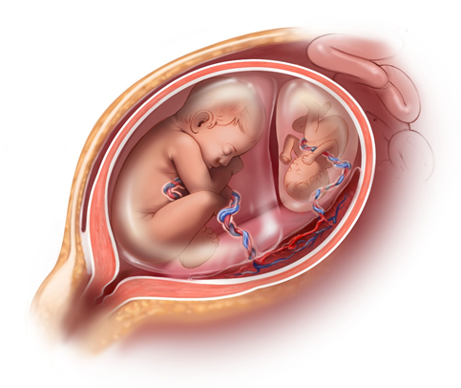
Диагностика
Матка чрезмерно велика и напряжена.
Консистенция матки туго-эластическая.
Объем живота на уровне пупка больше 100 см, достигает 110 – 120 см и даже больше.
Части плода прощупываются с трудом, сердечные тоны плода кажутся глухими или не выслушиваются.
При влагалищном исследовании во время родов плодный пузырь сильно напряжён не только во время схваток, но и в паузы между ними.

Slide 32
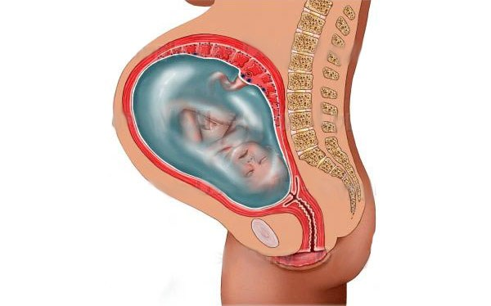
Лечение
При остром многоводии, сопровождающемся нарушениями кровообращения и дыхания, необходимо досрочное родоразрешение.
В первом периоде рекомендуется вскрыть напряженный плодный пузырь при неполном раскрытии зева (на 3 — 4 см). Воды необходимо выпускать медленно, не извлекая руки из влагалища, чтобы предупредить выпадение пуповины или ручки.
После излития вод объем матки уменьшается, стенки ее уплотняются и схватки нередко усиливаются. При слабости родовых сил назначают
средства, стимулирующие сократительную
деятельность матки, проводят мероприятия
по профилактике асфиксии плода.
После рождения плода родильнице вводят
окситоцин, чтобы предупредить гипотоническое
кровотечение.

Slide 33
маловодие
уменьшение количества околоплодных вод при беременности ниже нормы для данного срока
Причина: понижение секреторной функции эпителия водной оболочки (амниона).
КЛИНИКА
величина полости матки небольшая
плод тесно прилегает к водной оболочке и стенкам матки.
возникает искривление позвоночника и конечностей
косолапость, сращение участков кожи плода с водной оболочкой.
Роды при маловодии затяжные, схватки болезненные. Для ускорения родов приходится вскрывать плодный пузырь не дожидаясь полного раскрытия зева.

Slide 34
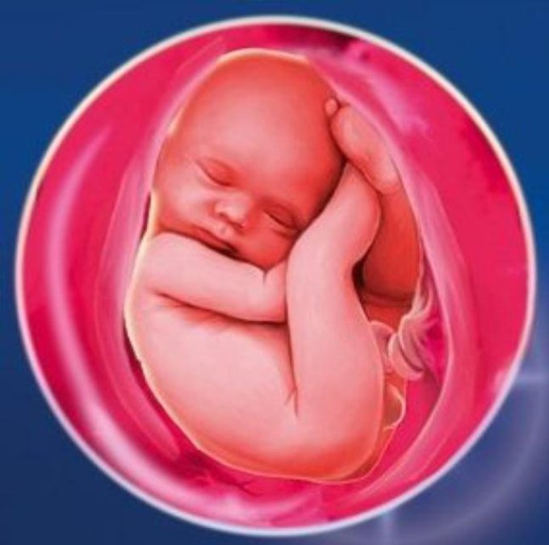
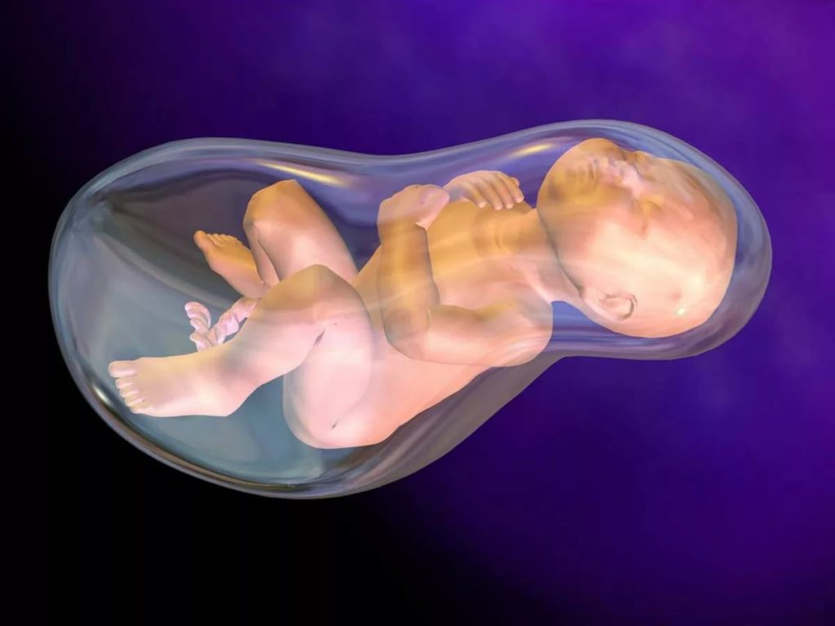
Ведение родов
При маловодии, не связанном с пороками развития почек у плода, помогает обильное питье жидкости в объеме около 2 литров в день.
При маловодии, ассоциированном с гестозом или сахарным диабетом у матери требуется тщательное их лечение.
Накануне родов и во время них возможно введение физиологического раствора поваренной соли в плодный пузырь, что значительно снижает риск осложнений, в частности ущемления пуповины.

Slide 35
Преждевременный разрыв плодных оболочек
Разрыв оболочек (и излитие вод) до начала родовой деятельности называется преждевременным, при наличии схваток, но до полного (или почти полного) раскрытия зева — ранним
ПРИЧИНЫ
I. предлежащая часть не заполняет вход в малый таз, пояс соприкосновения (прилегания) не образуется, передние и задние воды не разграничиваются. (при узком тазе, поперечных и косых положениях плода, многоводии, тазовых (особенно ножных) предлежаниях, при выраженном разгибании головки (лобное, лицевое), затрудняющем вставление головки во вход таза)
II. Ригидность шейки матки
Функциональная недостаточность нижнего сегмента и шейки матки
III. Недостаточная эластичность, дистрофические и другие процессы.

Slide 36
Ведение родов
Преждевременное излитие вод при доношенной беременности является показанием для стимуляции родовых сил, при наличии же узкого таза, поперечного положения, аномалий вставления и других осложнений возникают показания к акушерским операциям.
Беременную помещают в родильный дом, обеспечивают полный покой, тщательно следят за состоянием ее и плода. При появлении признаков инфекции в родах назначают антибактериальные препараты, если они не дают эффекта, применяют средства, способствующие возникновению родовой деятельности.

Slide 37
Запоздалый разрыв плодных оболочек
Если при полном раскрытии зева плодный пузырь остается целым и изгнание плода начинается при неизлившихся водах, это говорит о запоздалом разрыве плодных оболочек.
Течение родов при запоздалом разрыве плодных оболочек затяжное. Сокращения матки болезненные. Сильно напряженный плодный пузырь задерживает продвижение предлежащей части и при значительном выпячивании во влагалище тянет за собой вышележащие отделы оболочек.
При значительном натяжении оболочек может начаться отслойка плаценты от стенки матки, в редких случаях происходит значительная или полная отслойка, опасная для матери и плода.
При влагалищном исследовании определяется неповрежденный плодный пузырь при полном раскрытии зева.

Slide 38
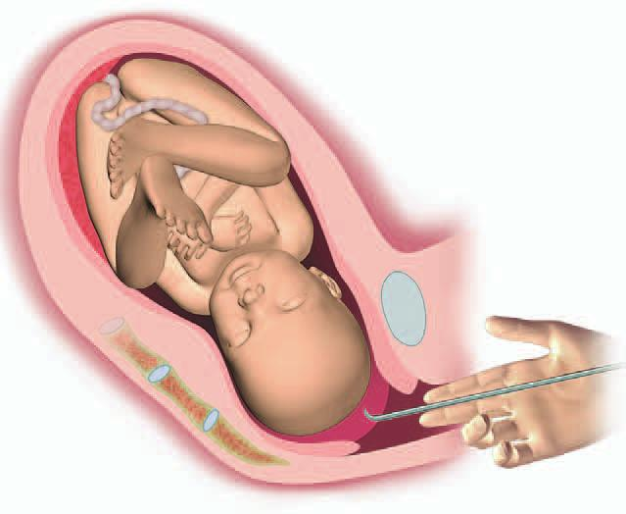
Ведение родов
Как только установлена целость оболочек при полном раскрытии зева, необходимо разорвать их искусственно. Напряжённый плодный пузырь вскрывают путем надавливания указательным пальцем или двумя пальцами. При чрезмерной плотности оболочек можно пользоваться браншей пулевых щипцов, длинным пинцетом или корнцангом. Если предлежащая часть находится над входом в таз, воды выпускают медленно.
Если плодный пузырь выпячивается из половой щели, его разрывают и пальцем; после этого обычно вскоре начинается врезывание головки.
Если младенец родился в оболочках
(«родился в рубашке»), их надо
немедленно снять, в первую очередь
с личика, чтобы освободить
дыхательные пути новорожденного.
В противном случае возникает
асфиксия новорожденного.

Slide 39
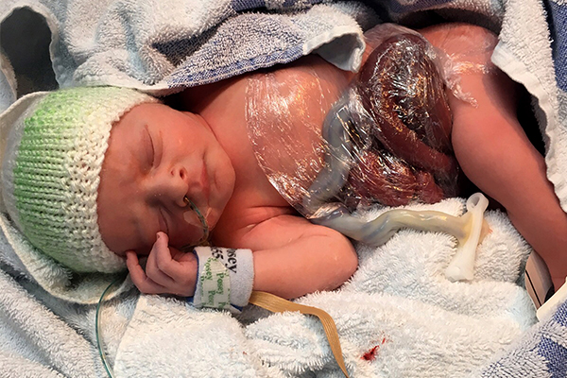
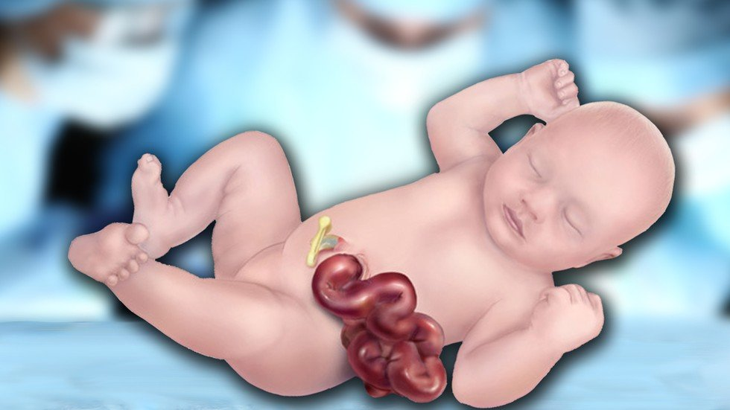
гастрошизис
врождённый дефект передней брюшной стенки, при котором через расщелину из брюшной полости выпадают петли кишечника иногда и другие органы.
ЛЕЧЕНИЕ
Роды проводят на сроке беременности около 37 недель путем кесарева сечения, чтобы избежать повреждения кишечника.
Новорожденному в сознании, под местной анестезией помещают органы брюшной полости обратно в брюшную полость и закрывают брюшную стенку.

Slide 40
Список Литературы
Радзинский В.Е. «Акушерство». Учебник для акушерских отделений. Москва. «ГЭОТАР-Медиа», 2016 г.
Клинические рекомендации (протоколы лечения) 2011 г.

